Slide 1
Mathématique pour l’ingénieur
Benoit Bernay Angeletti

Slide 2
Chapitre 2: fonctions mathématiques
#2
1. Calcul de distances
2. Interpolation linéaire
3. Interpolation polynomiale
4. Interpolation non linéaire

Slide 3

Calcul de distance : distance de Manathan
$$X\left(\begin{aligned}x1 \\ x2 \\ . \\ . \\ . \\ xn\end{aligned}\right) Y\left(\begin{aligned}y1 \\ y2 \\ . \\ . \\ . \\ yn\end{aligned}\right)$$
$$\sum_{i}{\left|xi−yi\right|}$$

Slide 4

Calcul de distance : distance Euclidienne (Pythagore)
$X\left(\begin{aligned}x1 \\ x2 \\ . \\ . \\ . \\ xn\end{aligned}\right) Y\left(\begin{aligned}y1 \\ y2 \\ . \\ . \\ . \\ yn\end{aligned}\right)$
$${(\sum_{i}{\left(xi−yi\right)2)}}^{\frac{1}{2}}$$

Slide 5
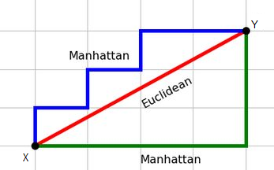
En image :

Slide 6
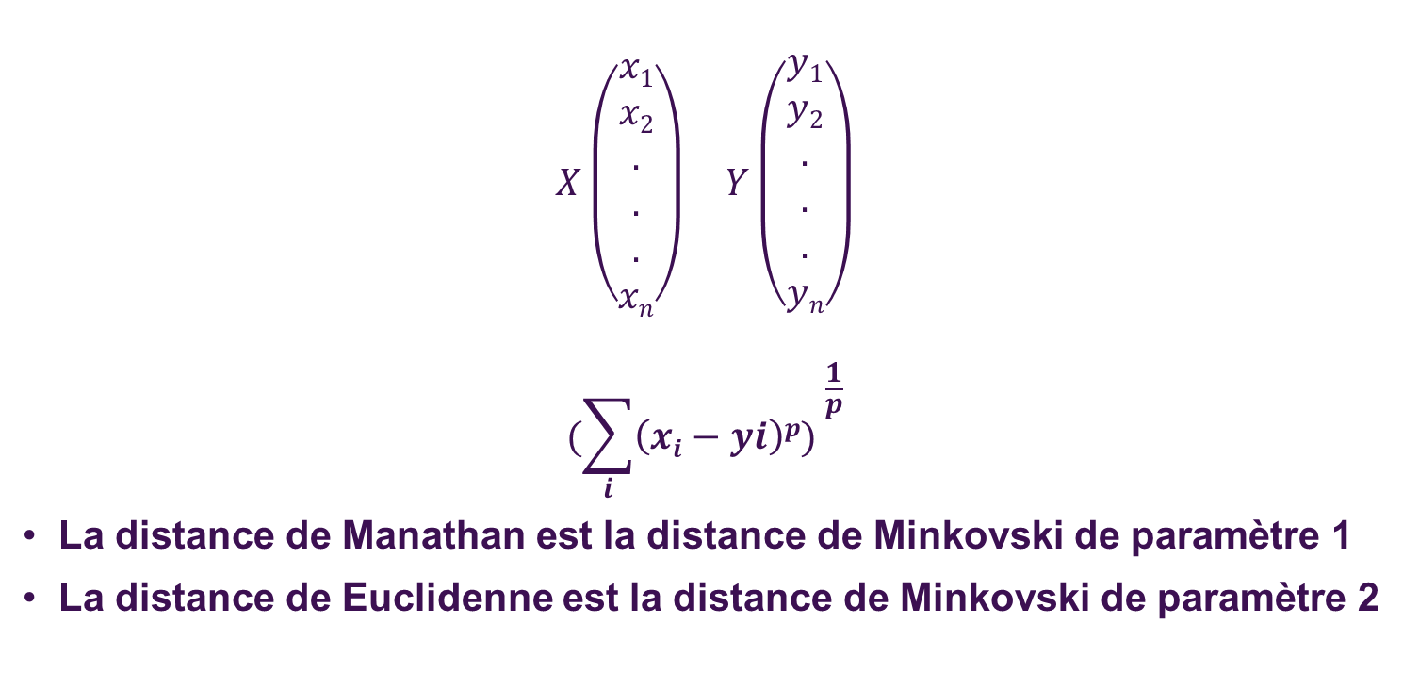
Calcul de distance : distance de Minkowski
$X\left(\begin{aligned}x1 \\ x2 \\ . \\ . \\ . \\ xn\end{aligned}\right) Y\left(\begin{aligned}y1 \\ y2 \\ . \\ . \\ . \\ yn\end{aligned}\right)$
$${(\sum_{i}{\left(xi−yi\right)p) }}^{\frac{1}{p}}$$
La distance de Manathan est la distance de Minkovski de paramètre 1
La distance de Euclidenne est la distance de Minkovski de paramètre 2

Slide 7

Calcul de distance : distance de Tchebychev
$X\left(\begin{aligned}x1 \\ x2 \\ . \\ . \\ . \\ xn\end{aligned}\right) Y\left(\begin{aligned}y1 \\ y2 \\ . \\ . \\ . \\ yn\end{aligned}\right)$
$$\max_{i}{(\left|Xi−Yi\right|)}$$

Slide 8
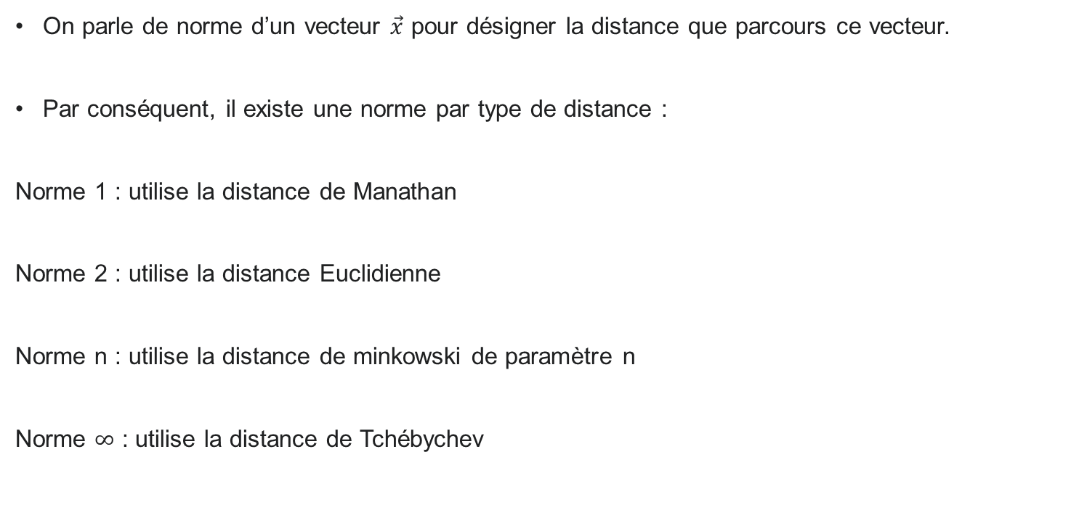
Norme
On parle de norme d’un vecteur $\vec{x}$ pour désigner la distance que parcours ce vecteur.
Par conséquent, il existe une norme par type de distance :
Norme 1 : utilise la distance de Manathan
Norme 2 : utilise la distance Euclidienne
Norme n : utilise la distance de minkowski de paramètre n
Norme $∞$ : utilise la distance de Tchébychev

Slide 9
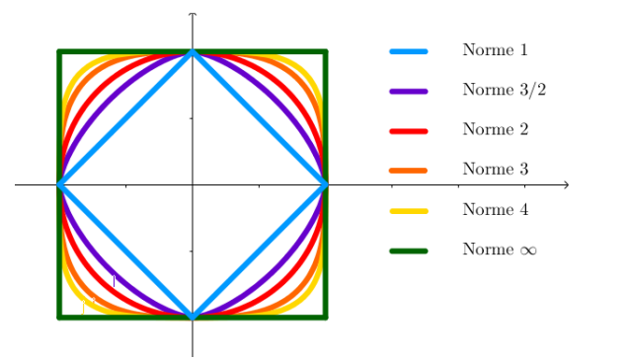
Norme
Boule de rayon 1 dans R² en fonction de la norme choisit.

Slide 10

Exercice :
Soit les points :
$X\left(\begin{aligned}1 \\ 2 \\ −1\end{aligned}\right) Y\left(\begin{aligned}0 \\ 1 \\ 3\end{aligned}\right)$
1°) Donner les coordonnées du vecteur $\vec{XY}$
2°) Calculer la norme 1,2,4,$∞$ de $\vec{XY}$

Slide 11
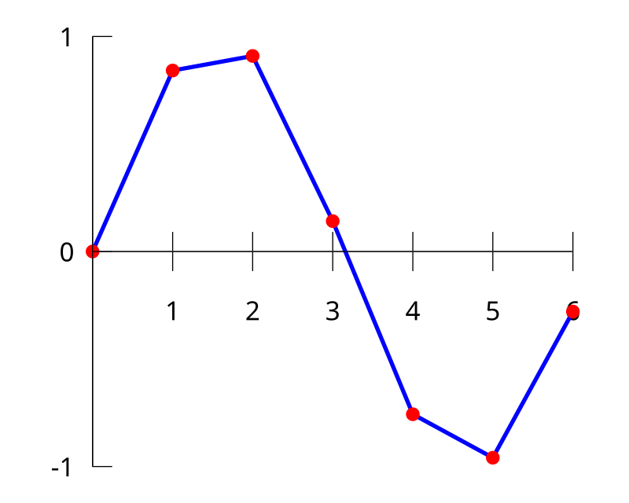

Interpolation linéaire
On possède un échantillon de point (a₁,a₂,…..,a_{n})$∈R2$
L’interpolation est le fait de prédire ce qui se passe entre les points
Ici nous avons une interpolation linéaire (on relie chacun des points par une droite)

Slide 12
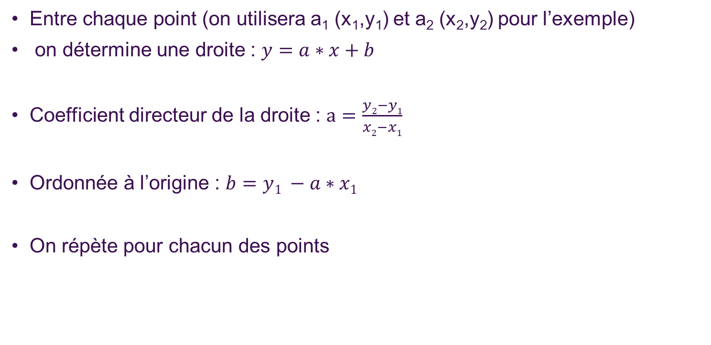
Interpolation Linéaire : méthode
Entre chaque point (on utilisera a₁ (x₁,y₁) et a₂ (x₂,y₂) pour l’exemple)
on détermine une droite : $y=a∗x+b$
Coefficient directeur de la droite : $a=\frac{y2−y1}{x2−x1}$
Ordonnée à l’origine : $b=y1 −a∗x1$
On répète pour chacun des points

Slide 13
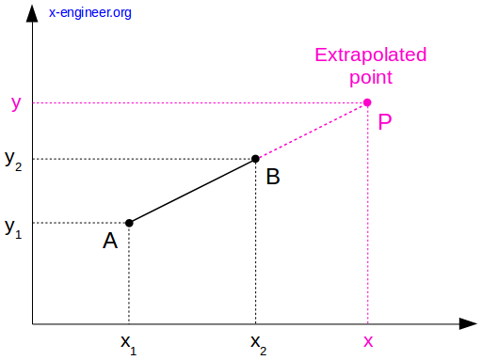
Interpolation linéaire
L’extrapolation est le fait de prédire au-delà des points :

Slide 14
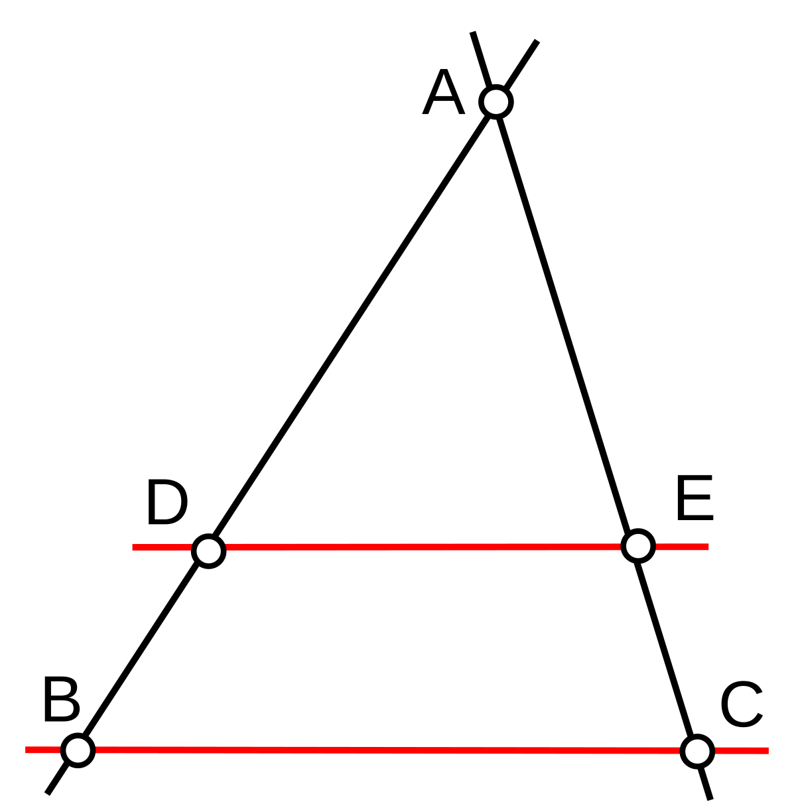
Interpolation linéaire
Le théorème de thales est un exemple d’interpolation(reduction) ou extrapolation(agrandissement) linéaire :

Slide 15
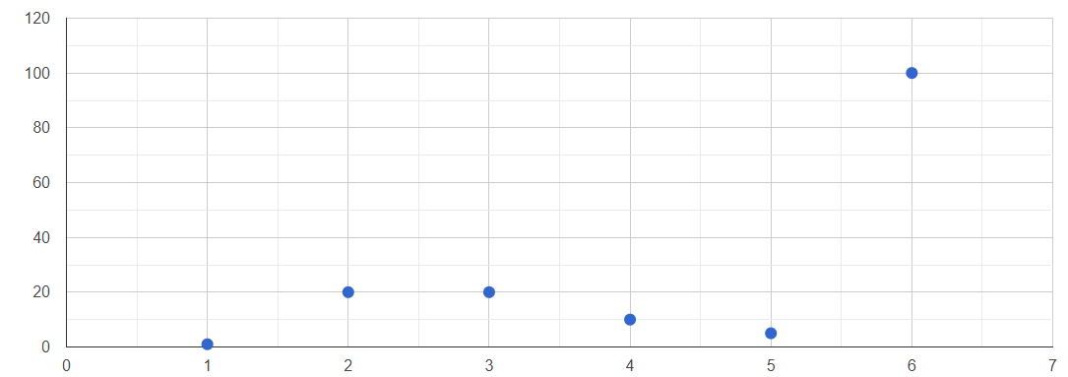
A quoi ça sert ?
Compléter un signal avec des éléments manquants :

Slide 16
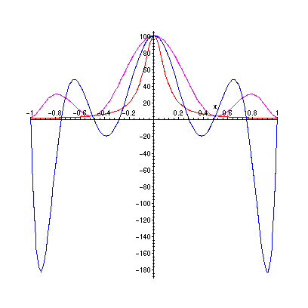

Interpolation polynomiale : Lagrange
Dans le cas général on interpole polynomialement par des polynomes dit de Lagrange

Slide 17
Interpolation polynomiale : Lagrange
On remarque que les polynomes de Lagranges ont tendance à créer des problèmes sur les bords plus il y a de point.
On va donc chercher des solutions plus « élégantes »

Slide 18
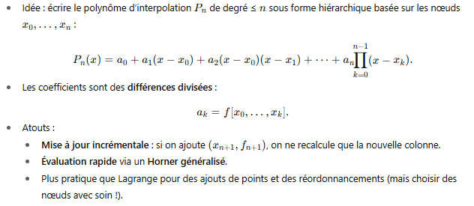
Interpolation polynomiale : Newton

Slide 19
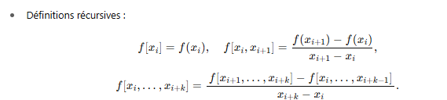
Interpolation polynomiale : Newton
Notes:
IMPORTANT FORMULE NEWTON

Slide 20
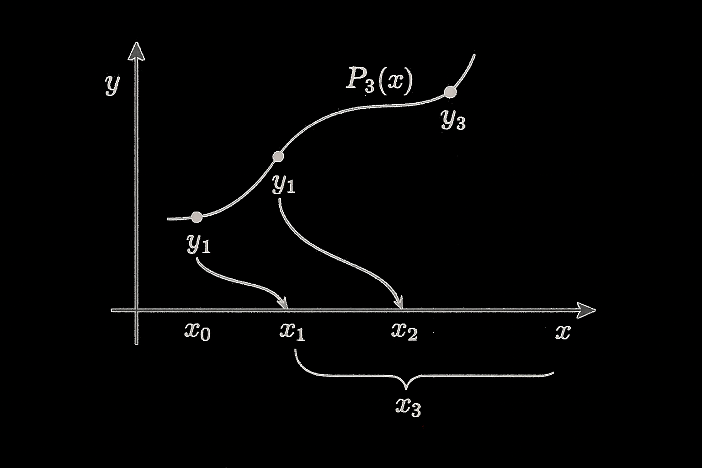
Interpolation polynomiale : Newton

Slide 21
Interpolation polynomiale : Newton
A VOUS D’ESSAYER !

Slide 22
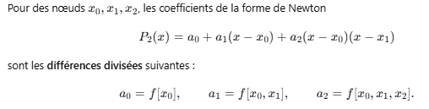
Interpolation polynomiale : Newton

Slide 23
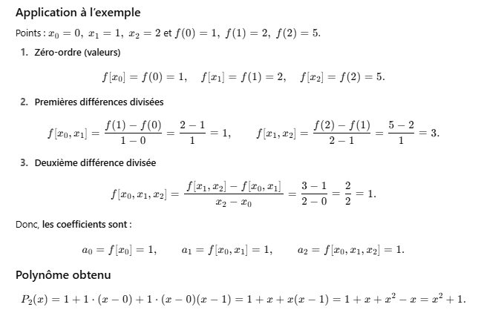
Interpolation polynomiale : Newton

Slide 24
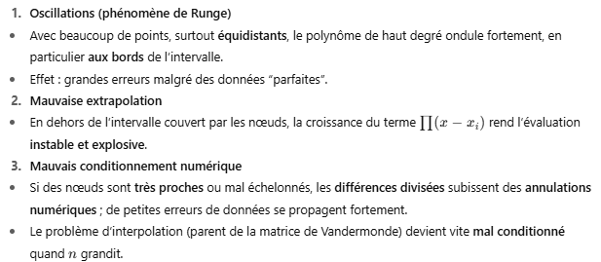
Interpolation polynomiale : Newton
Problèmes :

Slide 25
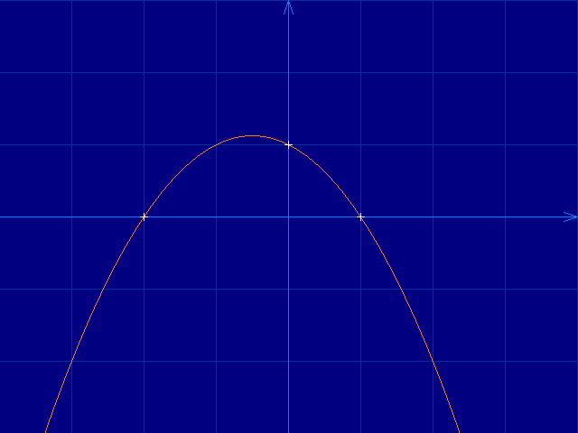
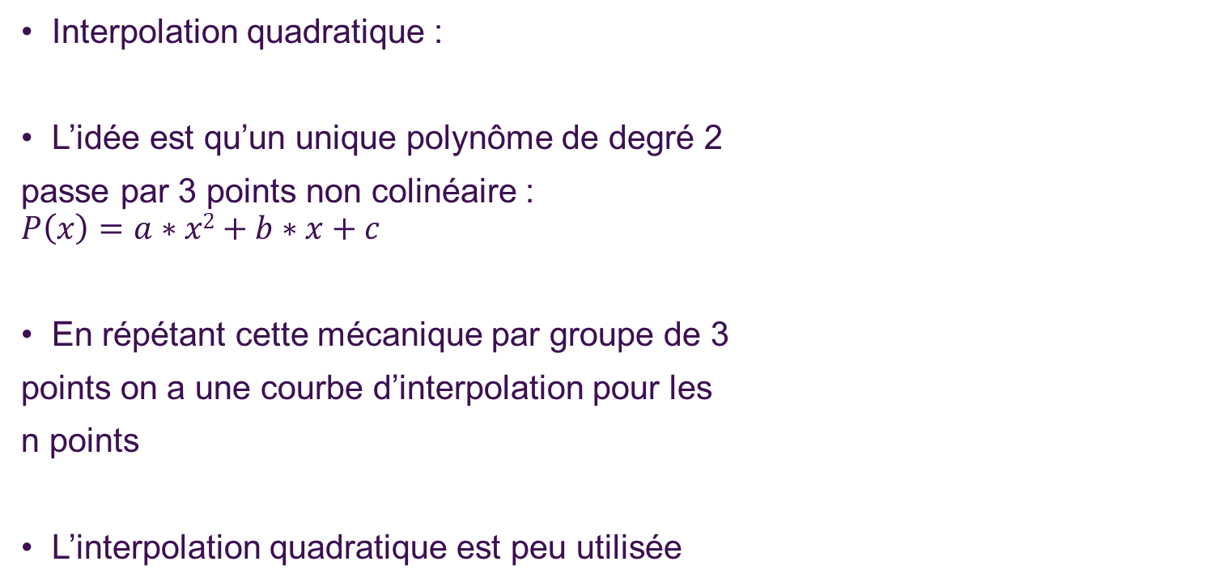
Interpolation polynomiale : autres
Interpolation quadratique :
L’idée est qu’un unique polynôme de degré 2
passe par 3 points non colinéaire :
$$P\left(x\right)=a∗x2+b∗x+c$$
En répétant cette mécanique par groupe de 3
points on a une courbe d’interpolation pour les
n points
L’interpolation quadratique est peu utilisée

Slide 26
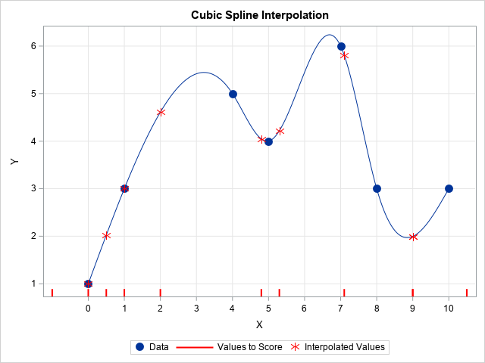
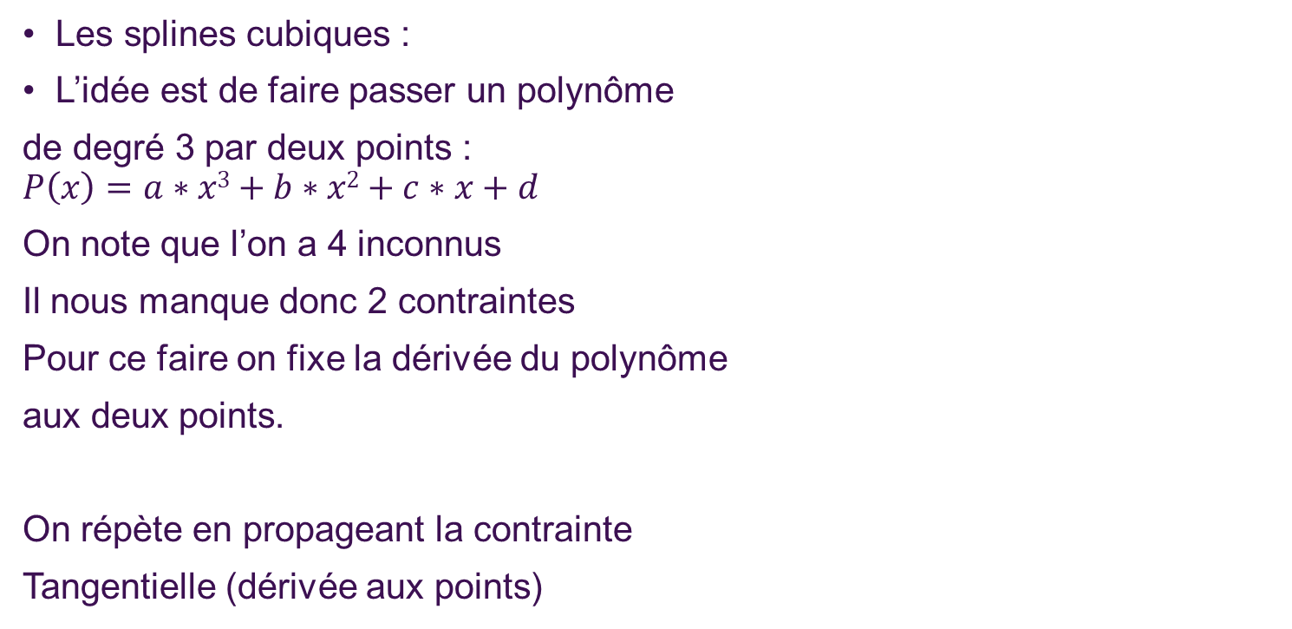
Interpolation polynomiale : autres
Les splines cubiques :
L’idée est de faire passer un polynôme
de degré 3 par deux points :
$$P\left(x\right)=a∗x3+b∗x2+c∗x+d$$
On note que l’on a 4 inconnus
Il nous manque donc 2 contraintes
Pour ce faire on fixe la dérivée du polynôme
aux deux points.
On répète en propageant la contrainte
Tangentielle (dérivée aux points)

Slide 27
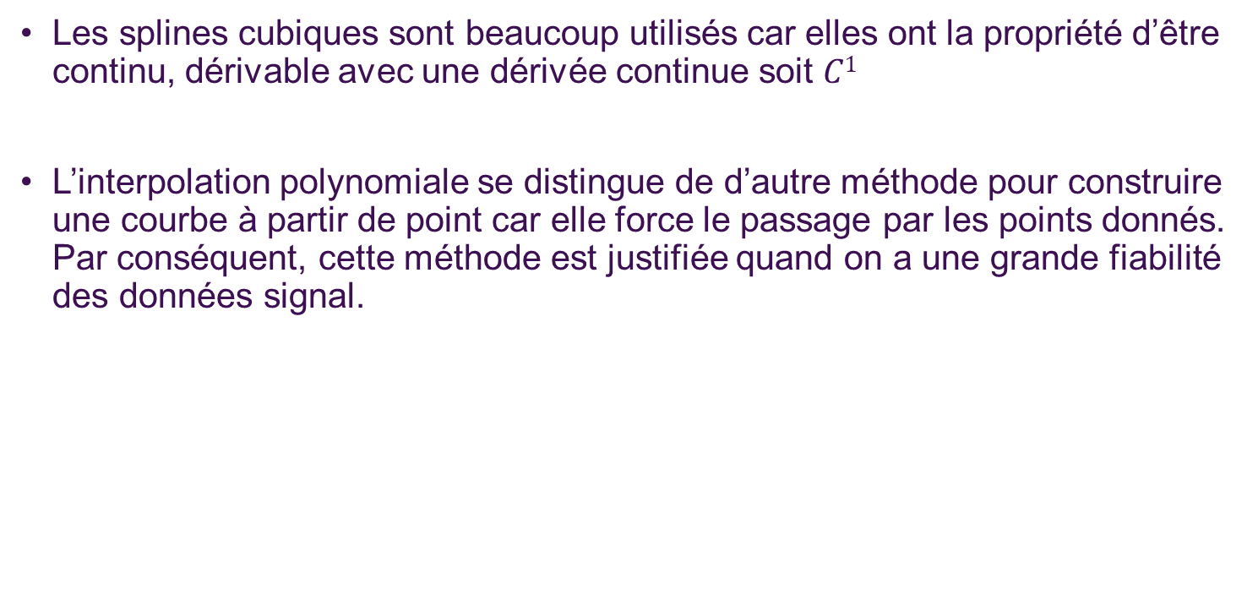
Interpolation polynomiale
Les splines cubiques sont beaucoup utilisés car elles ont la propriété d’être continu, dérivable avec une dérivée continue soit $C1$
L’interpolation polynomiale se distingue de d’autre méthode pour construire une courbe à partir de point car elle force le passage par les points donnés. Par conséquent, cette méthode est justifiée quand on a une grande fiabilité des données signal.

Slide 28
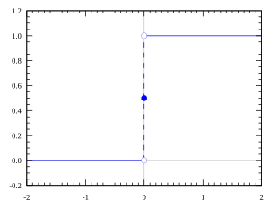

Interpolation non linéaire
La fonction de Heaviside :
$H\left(x\right)= \left\{\begin{aligned}0 si x<0 \\ \frac{1}{2} si x=0 \\ 1 si x>0\end{aligned}\right.$
L’interpolation en utilisant heaviside est
assez trivial. Par exemple :
$$H\left(x\right)= \left\{\begin{aligned}y1 si x<\frac{x1+x2}{2} \\ \frac{y1+y2}{2} si x=\frac{x1+x2}{2} \\ y2 si x>\frac{x1+x2}{2}\end{aligned}\right.$$

Slide 29
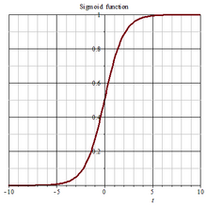

Interpolation non linéaire
La sigmoïde :
$$f_{λ}\left(x\right)=\frac{1}{1+e^{−λx}}$$
On peut interpoler deux points par une
Sigmoïde :
$$f\left(x\right)=y1+\left(y2−y1\right)∗S_{λ}(x)$$
$$S_{λ}\left(x\right)=\frac{1}{1+e^{−λ(x−x1)}}$$

Slide 30
Interpolation non linéaire
Applications de la sigmoïde en interpolation :
Apprentissage automatique : Les fonctions sigmoïdes sont couramment utilisées comme fonctions d'activation dans les réseaux neuronaux.
Traitement de signal : La sigmoïde peut être utilisée pour adoucir des données ou des signaux, surtout lorsque des transitions continues sont nécessaires.
- Modélisation de phénomènes naturels : Dans certains systèmes physiques ou biologiques, une transition progressive entre deux états est mieux représentée par une sigmoïde.

Slide 31

Quelques exercices !!!

